Slide 1

Sigurnost SQL Server baze podataka
Ana Milenković 1524

Slide 2

Tipovi bezbednosti kod SQL Servera
Sigurnost platforme i mreže
Fizička bezbednost
Sigurnost operativnog sistema
Sigurnost fajlova SQL Server operativnog sistema
Bezbednost objekata baze podataka
Šifrovanje
Sertifikati
Aplikaciona sigurnost
Klijentski programi
Kontrola aplikacija Windows Defender-a (WDAC)

Slide 3
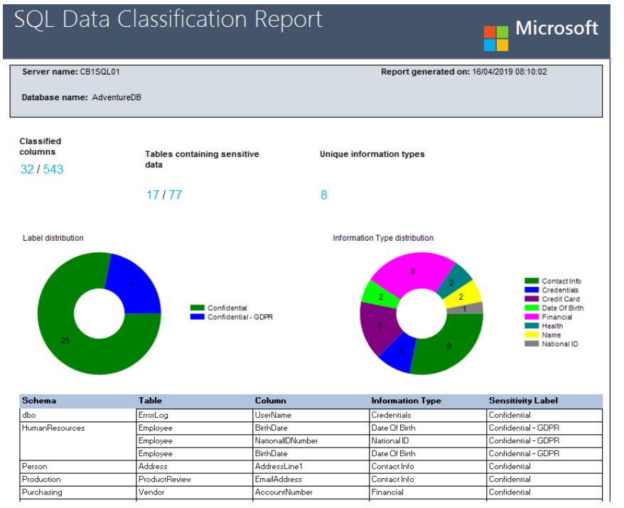
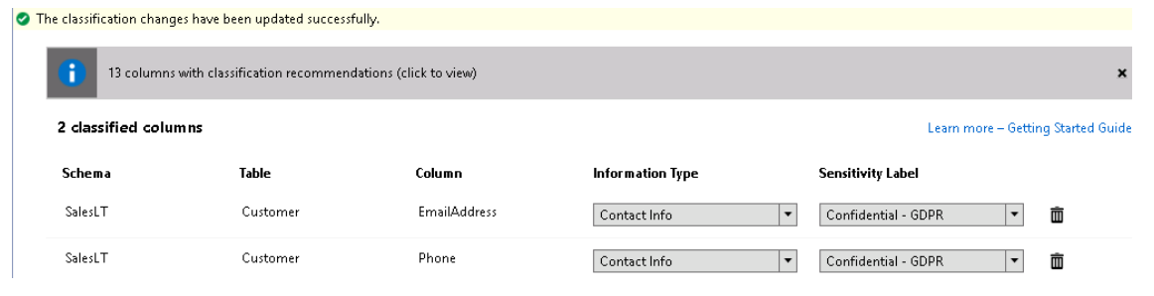
Bezbednost preduzeća
Otkrivanje i klasifikacija SQL podataka
Omogućava identifikaciju, klasifikaciju i obeležavanje podataka koji se nalaze u SQL Server okruženju
Ključni elementi ove mogućnosti uključuju dve vrste meta-podataka: oznake (labels) i vrste informacija (information types)
Mogućnost kreiranja izveštaja

Slide 4
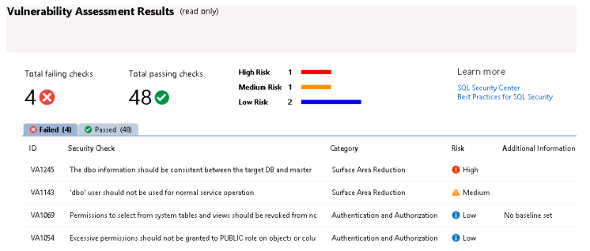
Procena ranjivosti
Alat omogućava poboljšanje internih procesa i jačanje sigurnosti u dinamičnom i promenjivom okruženju
izvršava skeniranje baze podataka koristeći unapred izgrađenu bazu znanja pravila koja će obeležiti sigurnosne slabe tačke kao što su privilegovani nalozi i sigurnosne konfiguracije

Slide 5
Enkripcija podataka

Slide 6
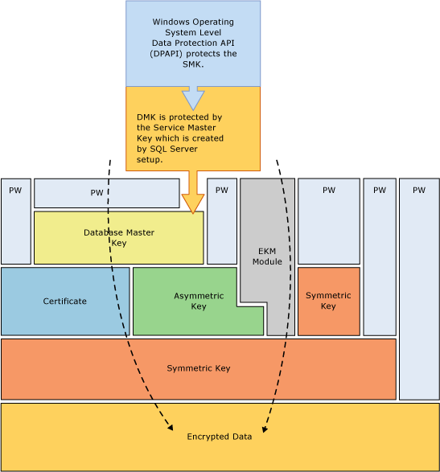
Hijerarhijska enkripcija
SQL Server šifruje podatke hijerarhijskom enkripcijom i infrastrukturom za upravljanje ključevima
Svaki sloj šifruje sloj ispod sebe koristeći kombinaciju sertifikata, asimetričnih ključeva i simetričnih ključeva.

Slide 7

Mehanizmi šifrovanja
Transact-SQL funkcije:
Pojedinačne stavke mogu biti šifrovane dok se ubacuju ili ažuriraju pomoću Transact-SQL funkcija
ENCRYPTBYPASSPHRASE i DECRYPTBYPASSPHRASE
Asimetrični ključevi
Sastoji od privatnog ključa i odgovarajućeg javnog ključa
Svaki ključ može dešifrovati podatke koje je šifrovao drugi
Zahtevni, ali pružaju viši nivo bezbednosti od simetrične enkripcije
Asimetrični ključ se može koristiti za šifrovanje simetričnog ključa za skladištenje u bazi podataka.
Simetrični ključevi
Jedan ključ koji se koristi i za šifrovanje i za dešifrovanje
Brzo i pogodno za rutinsku upotrebu sa osetljivim podacima
Sertifikati
Digitalno potpisana izjava koja vezuje vrednost javnog ključa za identitet osobe, uređaja ili usluge koja drži odgovarajući privatni ključ
Potvrđuje validnost veze između javnog ključa i informacija o identifikatoru subjekta

Slide 8

Always Encrypted
Funkcija dizajnirana da zaštiti osetljive podatke, kao što su brojevi kreditnih kartica ili nacionalni/regionalni identifikacioni brojevi
Prati pristup Šifrovanje-pa-MAC. To jest, otvoreni tekst se prvo šifruje, a MAC (Message Authentication Code) se proizvodi na osnovu rezultujućeg šifrovanog teksta
Može se konfigurisati da podržava parametrizovane upite, ukoliko je korišćena deterministička enkripcija

Slide 9
Always Encrypted
1) Generisanje vektora inicijalizacije (IV)
Nasumično: IV = Kriptografski generiše nasumičnih 128 bita
Deterministički: IV = HMAC-SHA-256( iv_key, cell_data )
2) Računanje AES_256_CBC šifrovanog teksta
aes_256_cbc_ciphertext = AES-CBC-256(enc_key, IV, cell_data)
3) Računanje MAC-a
MAC = HMAC-SHA-256(mac_ključ, versionbyte + IV + Ciphertext + versionbyte_length)
4) Nadovezivanje
aead_aes_256_cbc_hmac_sha_256 = versionbyte + MAC + IV + aes_256_cbc_ciphertext
Algoritam šifrovanja funkcioniše na sledeći način:

Slide 10
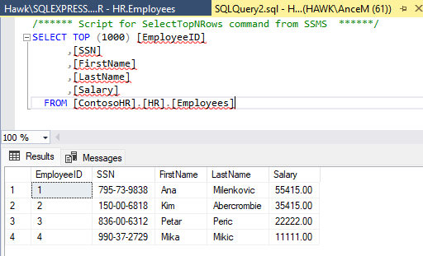
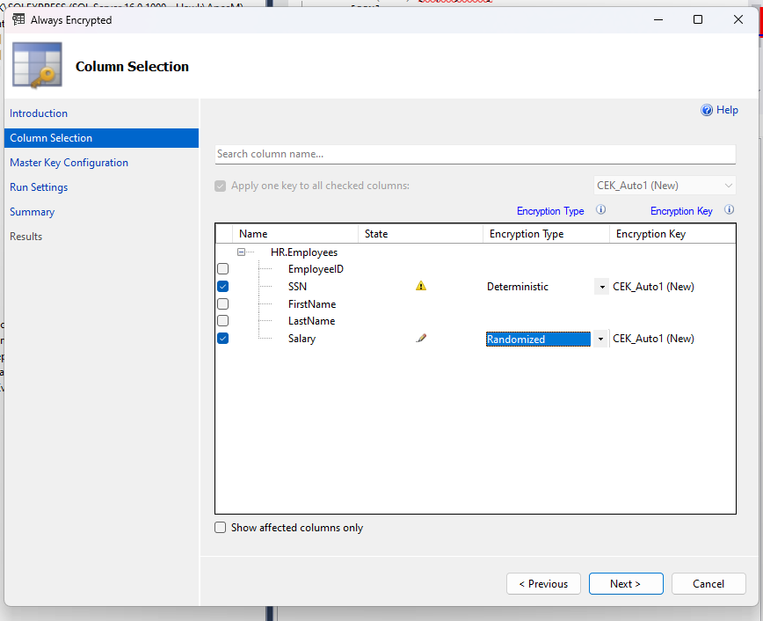
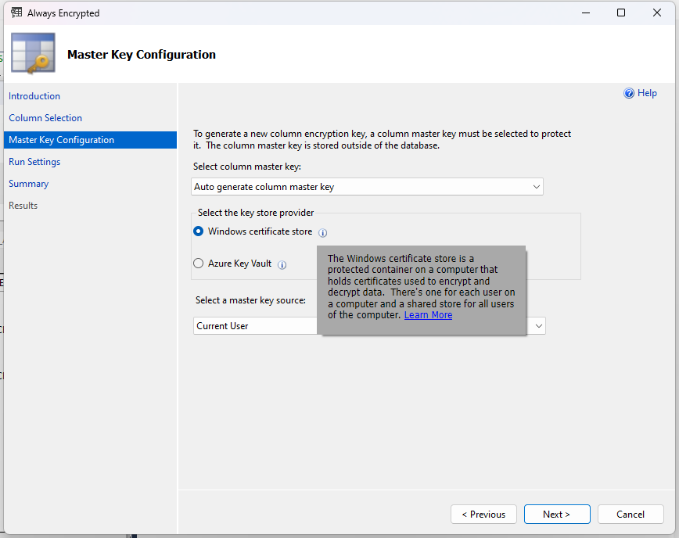
Always Encrypted - primeri
Baza i šifriranje kolona

Slide 11
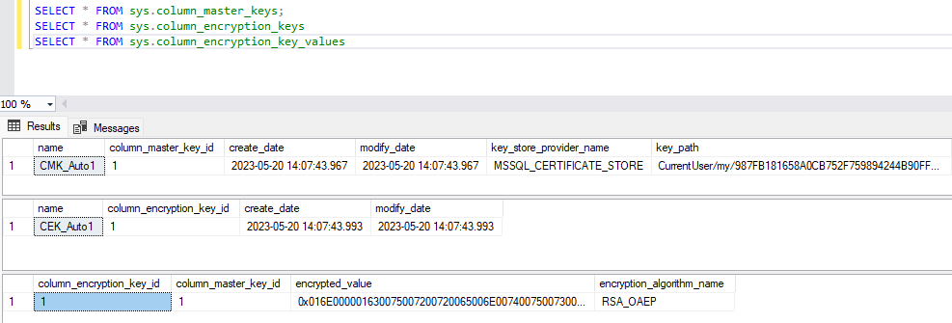
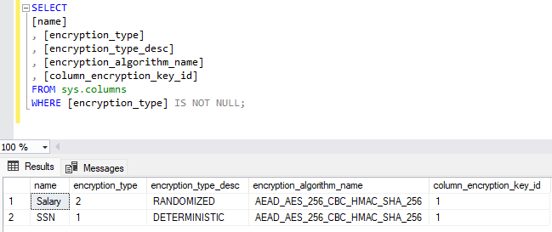
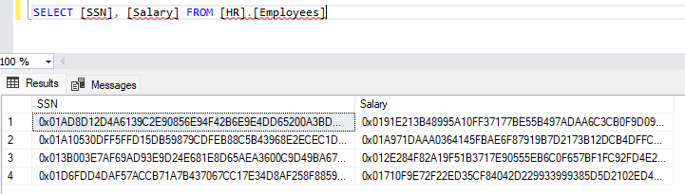
Primeri nastavak
Na slikama se mogu videti kreirani ključevi, tip i ime algoritma za šifriranje, kao i izgled podataka nakon šifriranja, a kada je Always Encrypted iskjučeno za konekciju sa bazom.

Slide 12
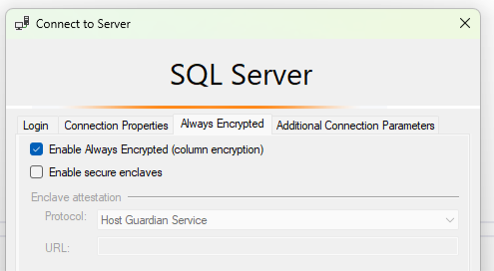
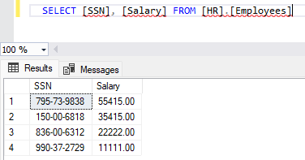
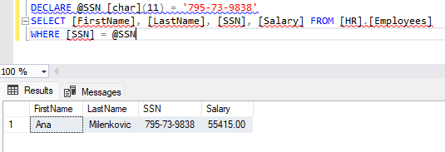
Primeri nastavak
Nakon što se uključi Always Encrypted za konekciju, podaci postaju vidljivi u izvornom obliku.
Poslednja slika prikazuje mogućnost parametrizacije uz Always Encrypted.

Slide 13

Hvala na pažnji!

